Slide 1
20组
迷宫项目汇报
汇报人：
吉雅
日期：
2025.25.21
MIDYEAR SUMMARY

Slide 2
目录
CONTENTS
01.
02.
03.
04.
05.
PART ONE
PART TWO
PART THREE
PART FOUR
PART FIVE
小组分工
原型图
项目需求
文档
代码展示
算法性能分析
MIDYEAR SUMMARY

Slide 3
01
小组分工
MIDYEAR SUMMARY

Slide 4
小组分工
吉雅
01.
穆志舒
02.
算法性能分析报告
路径拓扑图生成
动态导航演示
可视化
界面功能的实现
项目需求文档
迷宫图像自动生成
查找路径
路径轮廓提取
导航路径中心线计算

Slide 5
02
原型图
MIDYEAR SUMMARY

Slide 6
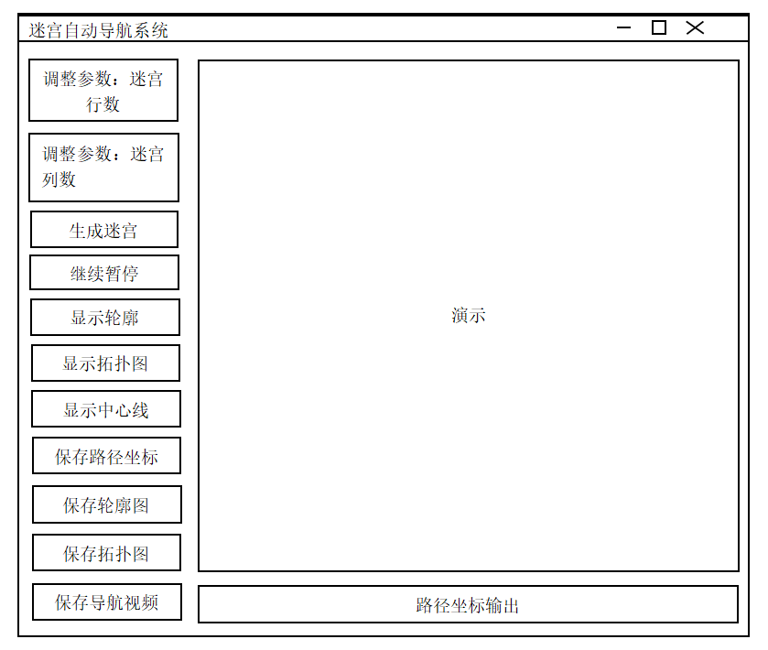
原型图
主窗口分为控制面板(左侧)和迷宫显示区(右侧)响应式设计，支持窗口大小调整
按钮悬停效果和状态反馈
实时显示生成状态和操作结果

Slide 7
03
项目需求
MIDYEAR SUMMARY

Slide 8
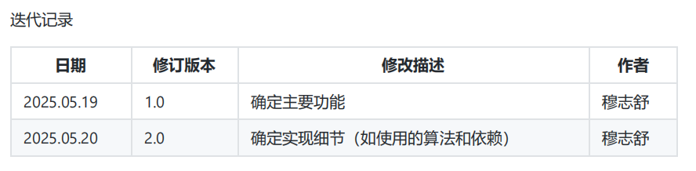
项目需求-迭代记录

Slide 9
项目需求-项目概述
本项目是一个交互式的迷宫生成与路径可视化工具，使用Python和Pygame库实现。该工具能够：
随机生成不同大小的迷宫
自动寻找从起点到终点的路径
提供多种可视化选项（轮廓、拓扑图、中心线等）
支持保存迷宫数据、图像和导航视频

Slide 10
项目需求-功能需求（核心功能）
01.
02.
03.
迷宫生成
路径查找
可视化
使用随机Prim算法生成迷宫结构
支持自定义迷宫行数和列数（5-50）
墙壁（灰色）通道（白色）
自动标记起点(蓝色)和终点(红色)
自动寻找从起点到终点的路径
使用回溯算法确保找到有效路径
路径可视化显示(绿色)
显示/隐藏迷宫轮廓(蓝色线条)
显示/隐藏拓扑结构图(粉色节点和蓝色边)
显示/隐藏通道中心线(橙色点)
显示/隐藏路径(绿色填充)
动态导航演示

Slide 11
项目需求-功能需求（核心功能）
路径轮廓提取
04.
05.
06.
中心线计算
拓扑图生成
自动提取迷宫通道的轮廓信息。
能区分墙体与通道，准确获取通道边界。
基于提取的通道轮廓，自动计算路径的中心线。
输出中心线的坐标序列，便于后续导航使用。
根据中心线坐标，生成路径的拓扑结构图（如节点-边形式）。
支持可视化展示迷宫结构。

Slide 12
项目需求-功能需求（用户交互）
参数调整
01.
02.
03.
控制按钮
保存功能
滑块控件调整迷宫行数和列数
实时预览参数变化
生成迷宫按钮：根据当前参数重新生成迷宫
暂停/继续按钮：控制迷宫生成过程
各种显示/隐藏切换按钮
保存路径坐标到CSV文件
保存迷宫轮廓图为PNG
保存拓扑结构图为PNG
保存路径生成过程为MP4视频。

Slide 13
04
代码展示
MIDYEAR SUMMARY

Slide 14
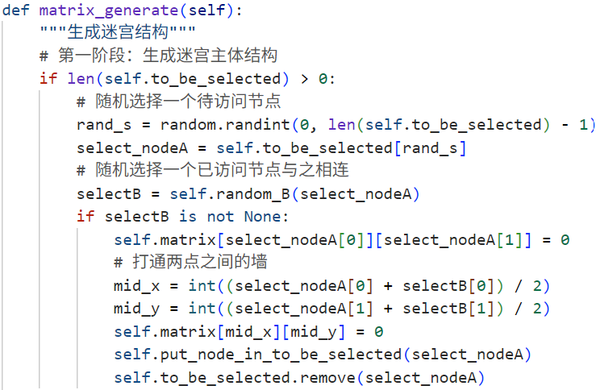
代码展示-迷宫生成
迷宫生成算法
使用Prim算法的随机化实现，即维护一个“待选节点”列表（to_be_selected），每次随机选一个节点，将其与已访问区域打通，并把新邻居加入待选列表，直到所有节点都被访问。
Notes:
使用Prim算法的随机化实现，随机选择一个待访问节点和一个一访问节点。将待访问节点设为0，即设为通道。计算两个节点的中间点，并设为0，即打通两点之间的墙。

Slide 15
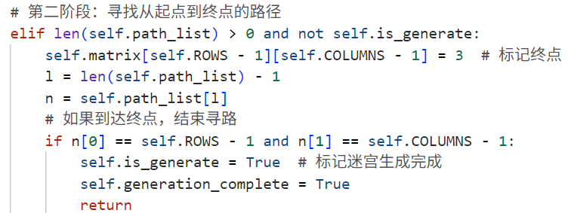
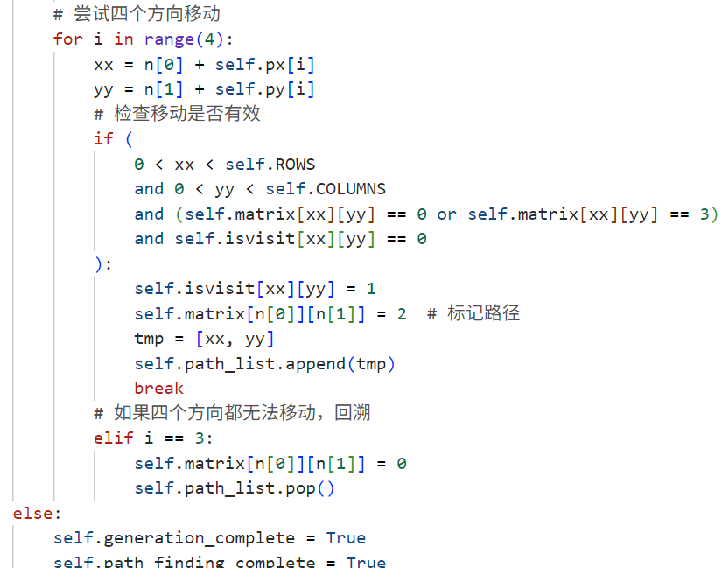
代码展示-迷宫生成
路径查找算法
使用深度优先搜索回溯法，即每次优先往一个方向走到底，走不通就回退。
依次尝试四个方向（右、下、左、上）。
只有下一个格子是通道（0）或终点（3），且没被访问过，才可以走。
如果可以走，就把该点加入路径，并标记为已访问。
如果四个方向都不能走（i == 3），说明走到死路了，回溯：把当前点从路径中弹出，并取消路径标记。
如果path_list为空，说明所有路径都尝试过了，路径查找结束。

Slide 16
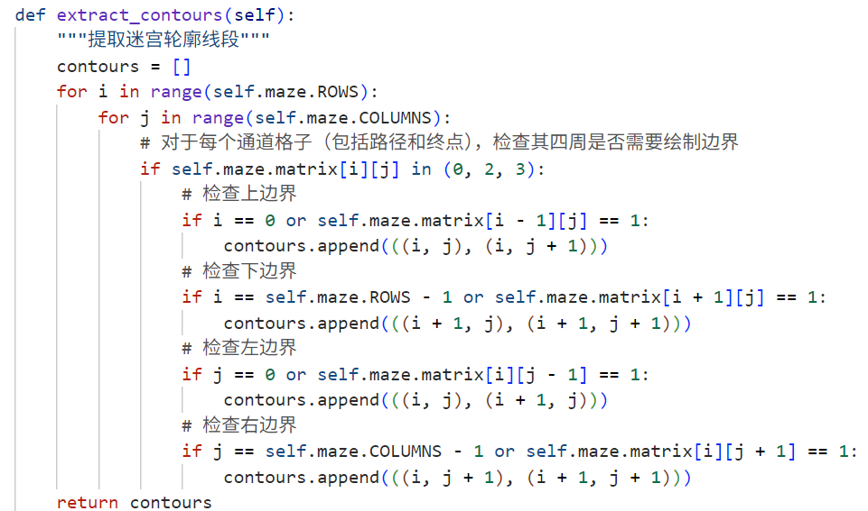
代码展示-迷宫轮廓
轮廓线段提取
提取迷宫轮廓线段的函数：
遍历整个迷宫矩阵的每一个格子。
对于每一个通道格子，检查它的上下左右四个方向。
如果某个方向是墙（或边界），就在该方向上添加一条边界线段。
每条边界线段用两个端点的坐标表示，最终返回所有需要绘制的轮廓线段列表。

Slide 17
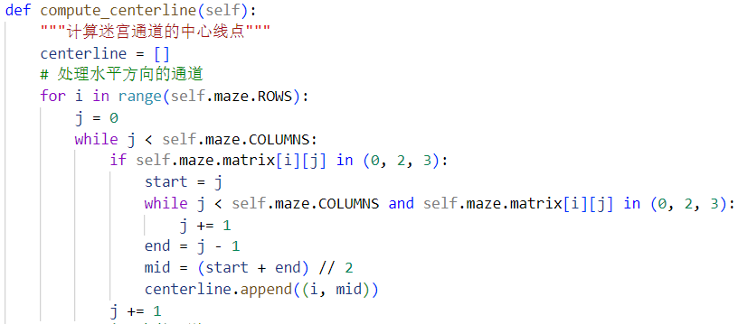
代码展示-计算中心点
处理水平方向的通道
遍历每一行，找到连续的通道单元格。
对于每段连续的通道，计算其起点和终点的中点，并将中点加入 centerline 列表。
Notes:
外层循环​​：遍历每一行（i 从 0 到 self.maze.ROWS - 1）。 ​​内层循环​​：遍历当前行的每一列（j 从 0 到 self.maze.COLUMNS - 1）。
如果当前单元格 (i, j) 是通道（0）、起点（2）或终点（3），则开始记录连续的水平通道：
start = j：记录连续通道的起始列。
继续向右移动 j，直到遇到墙壁或边界，记录连续通道的结束列 end = j - 1。
计算连续通道的中心列 mid = (start + end) // 2。
将中心点 (i, mid) 添加到 centerline 中。
无论是否找到通道，j 都会递增以继续检查下一列

Slide 18
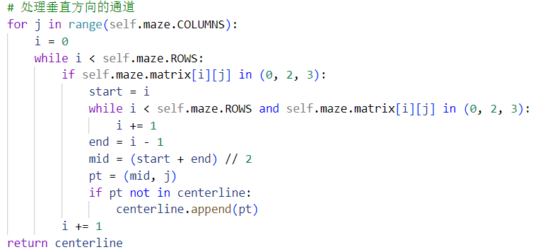
代码展示-计算中心点
处理垂直方向的通道
遍历每一列，找到连续的通道单元格。
对于每段连续的通道，计算其起点和终点的中点。
如果中点不在 centerline 列表中，则将其加入。
Notes:
外层循环​​：遍历每一列（i 从 0 到 self.maze.COLUMNS - 1）。 ​​内层循环​​：遍历当前列的每一行（i 从 0 到 self.maze.ROWS - 1）。
如果当前单元格 (i, j) 是通道（0）、起点（2）或终点（3），则开始记录连续的垂直通道：
start = i：记录连续通道的起始行。
继续向下移动 i，直到遇到墙壁或边界，记录连续通道的结束列 end = i - 1。
计算连续通道的中心列 mid = (start + end) // 2。
将中心点 (mid, j) 添加到 centerline 中。
无论是否找到通道，i 都会递增以继续检查下一列

Slide 19
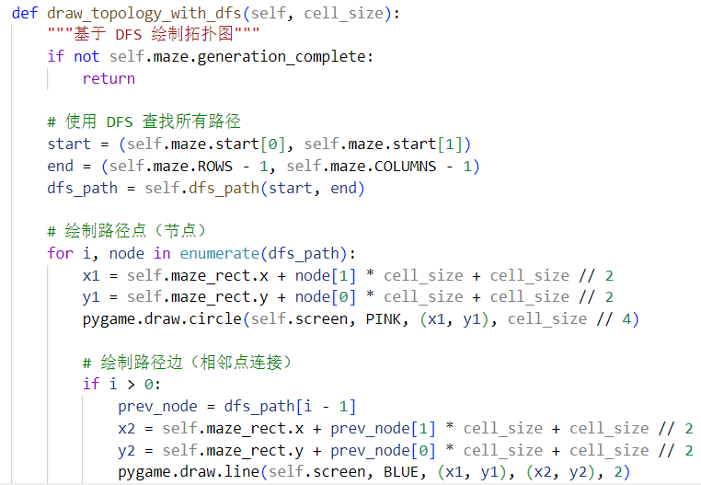
代码展示-绘制拓扑图
使用DFS遍历所有节点
起点：迷宫的起点，通常是 (1, 1)。
终点：迷宫的右下角，通常是 (ROWS - 1, COLUMNS - 1)。
调用 dfs_path 方法：
使用深度优先搜索算法查找从起点到终点的路径。
返回值 dfs_path 是一个列表，包含迷宫上的所有可访问节点，按访问顺序排列。
Notes:
如果迷宫尚未生成完成，则直接返回，不执行绘制逻辑。
这是一个保护性检查，避免在迷宫未完成时调用该方法导致错误。

Slide 20
代码展示-绘制拓扑图
绘制路径节点
遍历路径节点：
遍历 dfs_path 中的每个节点 node。
node 是一个元组 (row, column)，表示节点在迷宫矩阵中的位置。
计算节点的屏幕坐标：
x1 和 y1 是节点在屏幕上的中心坐标。
通过迷宫绘制区域 self.maze_rect 的偏移量和单元格大小 cell_size 计算。
绘制节点：
使用 pygame.draw.circle 绘制一个粉色（PINK）的圆形，表示路径点。
圆的半径为 cell_size // 4。
Notes:
如果迷宫尚未生成完成，则直接返回，不执行绘制逻辑。
这是一个保护性检查，避免在迷宫未完成时调用该方法导致错误。

Slide 21
代码展示-绘制拓扑图
绘制路径边
绘制路径边（相邻点连接）
从第二个节点开始：
只有当 i > 0 时，才绘制当前节点与前一个节点之间的边。
计算前一个节点的屏幕坐标：
x2 和 y2 是前一个节点在屏幕上的中心坐标。
绘制边：
使用 pygame.draw.line 绘制一条蓝色（BLUE）的线段，表示路径边。
线段的宽度为 2。
Notes:
如果迷宫尚未生成完成，则直接返回，不执行绘制逻辑。
这是一个保护性检查，避免在迷宫未完成时调用该方法导致错误。

Slide 22
05
算法性能分析
MIDYEAR SUMMARY

Slide 23
算法性能分析
迷宫生成算法
时间复杂度分析：
初始化矩阵：O(n²)，n为迷宫边长
主生成循环：O(n²)，每个单元格最多被访问一次
总体时间复杂度：O(n²)
空间复杂度分析：
存储迷宫矩阵：O(n²)
递归调用栈：最坏情况下O(n²)
总体空间复杂度：O(n²)

Slide 24
算法性能分析
路径查找算法
时间复杂度分析：
最坏情况下需要遍历所有通道：O(n²)
平均情况下：O(n²)
空间复杂度分析：
存储访问标记矩阵：O(n²)
路径栈：最坏情况下O(n²)
总体空间复杂度：O(n²)

Slide 25
感谢大家观看
汇报人：
吉雅
日期：
2025.05.21
MIDYEAR SUMMARY

